Slide 1
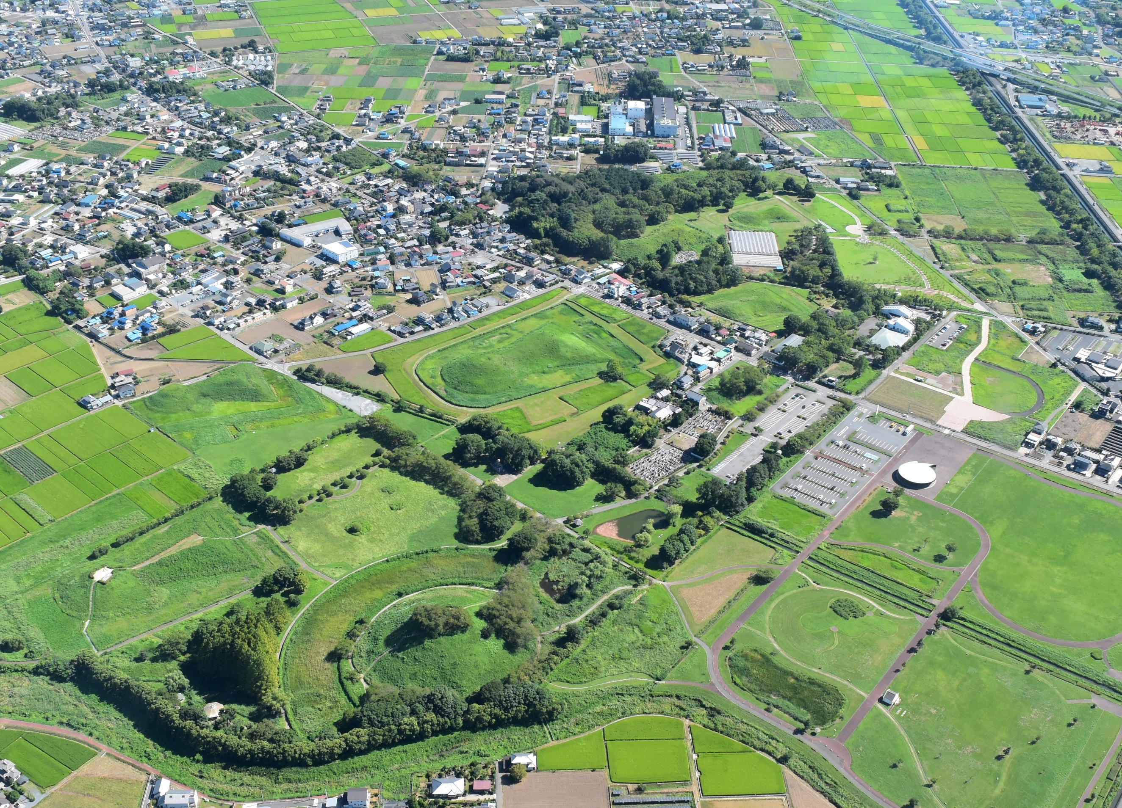



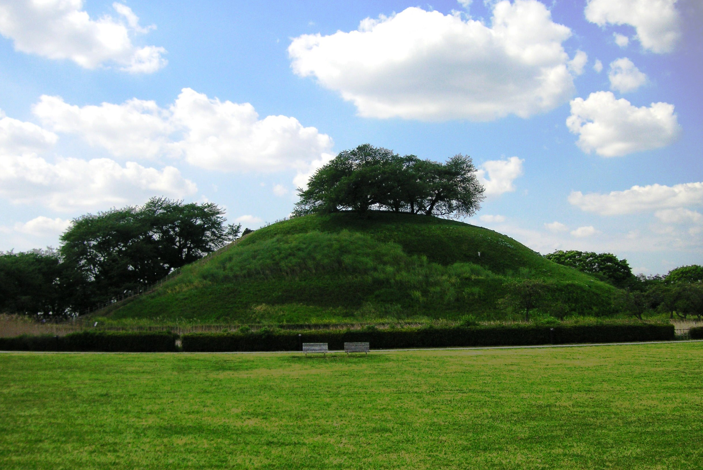
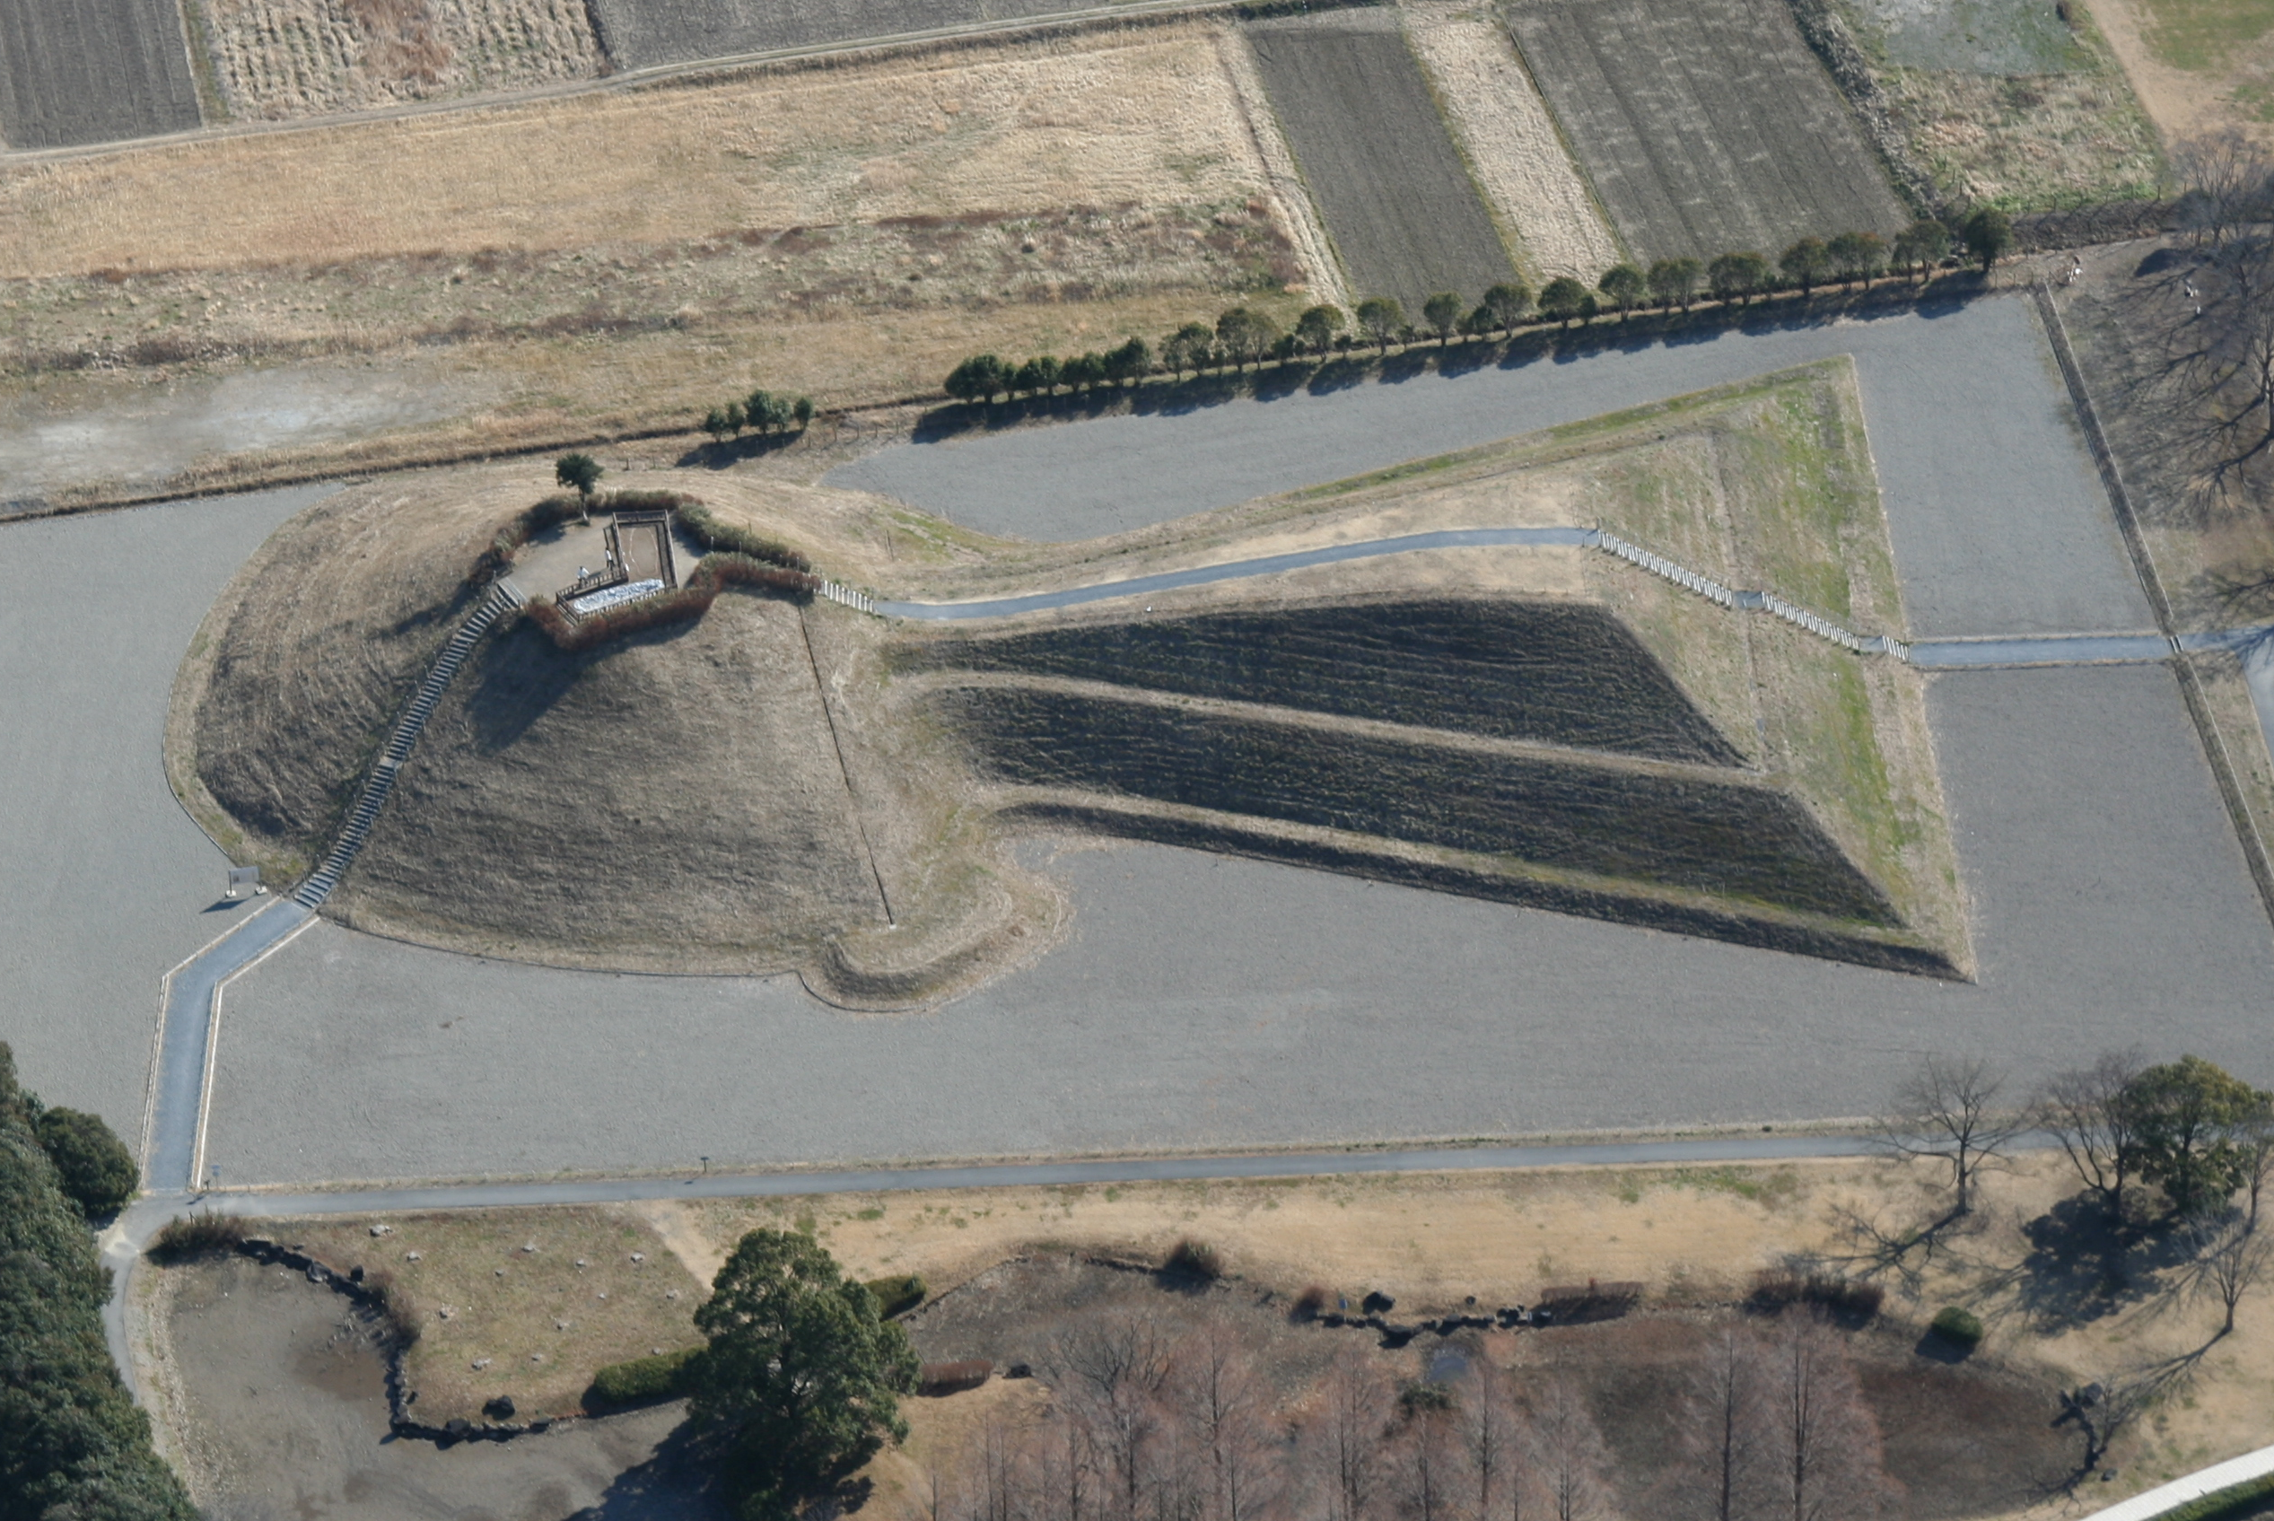
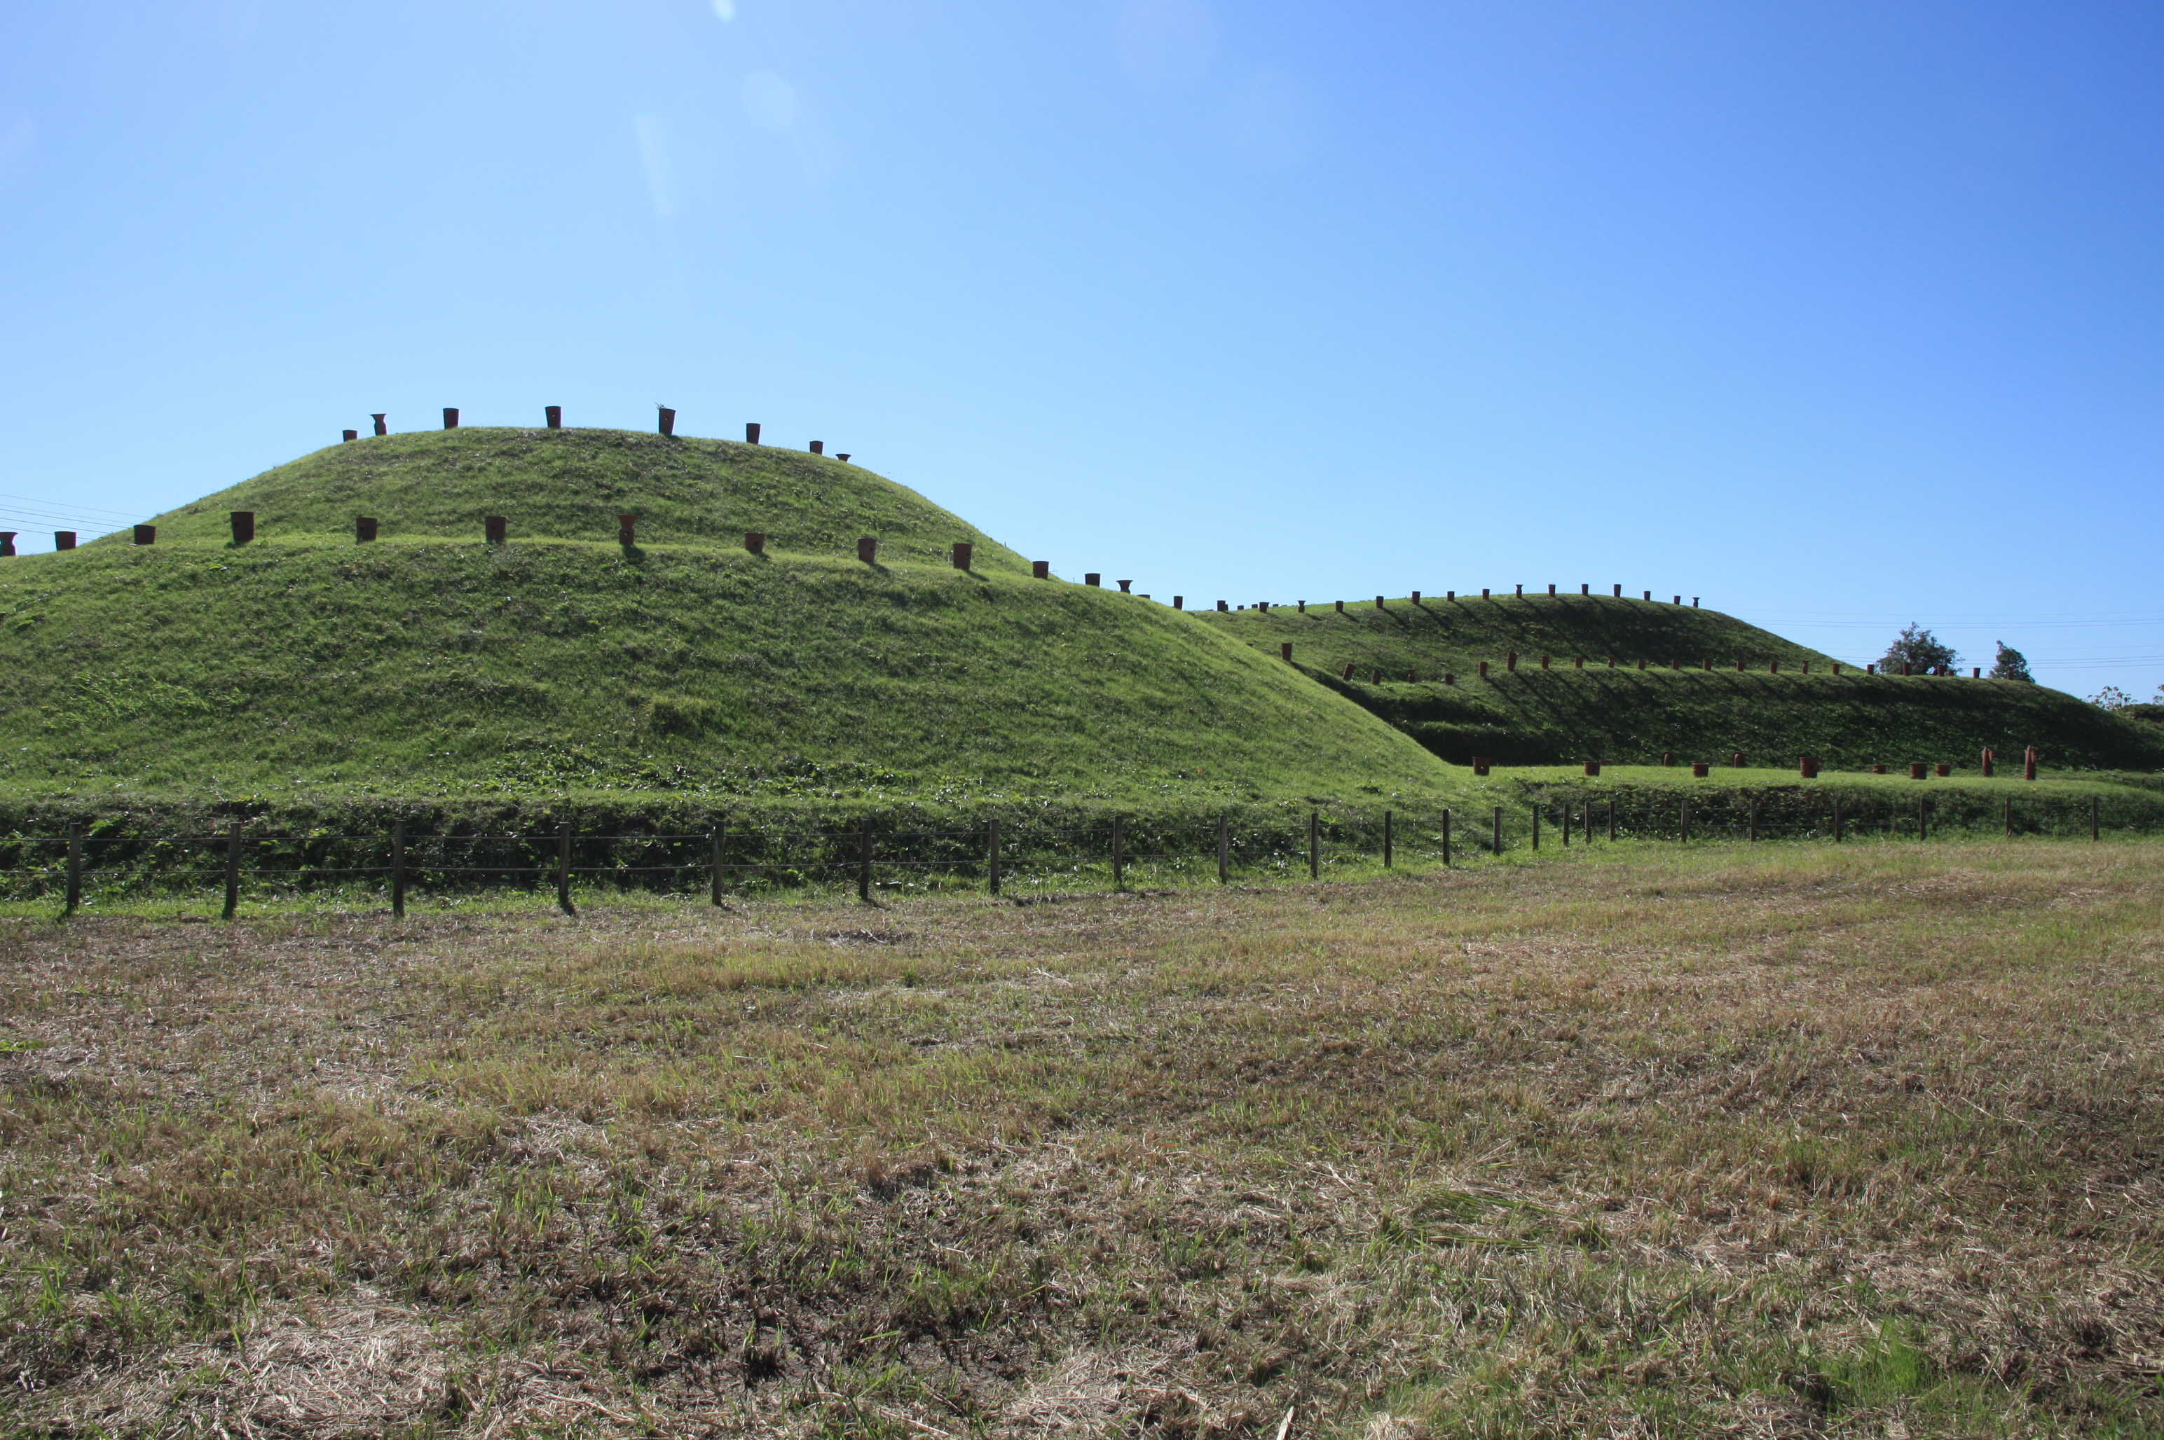

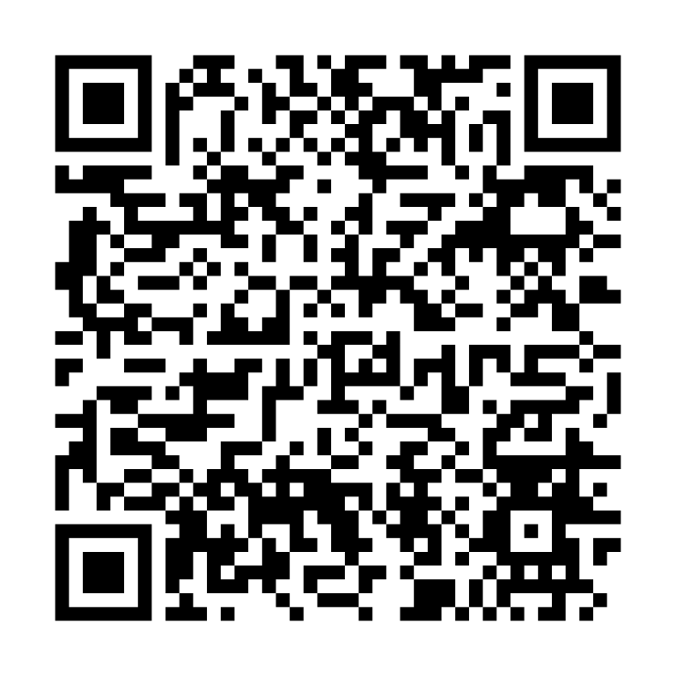
彩の国
埼玉県
第３回
第３回
古墳群ガイドツアー
古墳群ガイドツアー
10.3
10.3
土
当館学芸員が埼玉古墳群について解説をしながら古墳群を散策するツアーです
埼玉古墳群に対する理解をさらに深めてみませんか
会
場
さきたま古墳公園内埼玉古墳群
（さきたま史跡の博物館前にて受付）
参加費
無料
時間
１３：４５～１４：４５
（１３：３０受付開始）
※荒天中止となります
申込
先着１５組
１組３名まで
どなたでも
事前予約制
期間：9/3-9/30
申込はこちら→
埼玉県マスコット
コバトン＆さいたまっち
埼玉県立さきたま史跡の博物館 〒361-0025 埼玉県行田市埼玉4834 📞048-559-1181 ✉k5911111@pref.saitama.lg.jp

